Slide 1

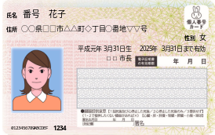
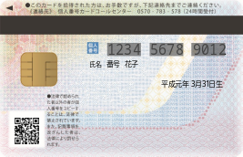



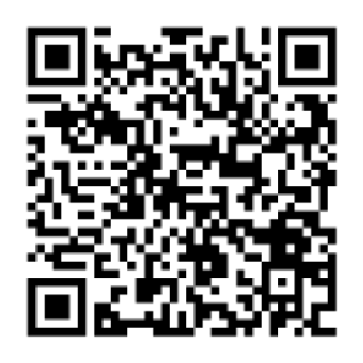


^{安心・安全な}
^{マイナ保険証}
^{マイナ保険証}
^{とは？}
^{マイナンバーカードに健康保険証の利用登録をしたもの。}
マイナ保険証で受診すると、本人が同意した場合は、過去の診療・薬剤情報や
特定健診情報などを医師らが確認でき、より良い医療が受けられます。
^{マイナ保険証（マイナンバーカード）は安心して利用できます！}
マイナンバーカードをマイナ保険証として利用しても、保険証の情報や
診療・薬剤情報、特定健診情報などはICチップに記録されません。
^{その他にも・・・}
表面
１
^{なりすましはできません}
^{✔ 顔写真入りのため、対面での悪用は困難です。}
２
^{プライバシー性の高い個人情報は入っていません}
顔写真
✔ ICチップ部分には、税や年金などの個人情報も記録されません。
１
^{オンラインでの利用には電子証明書を使います}
裏面
３
^{✔ マイナンバーは使いません。}
４
^{マイナンバーを見られても個人情報は盗まれません}
^{✔ マイナンバーを利用するには、 顔写真付き本人確認}
^{書類などでの本人確認があるため、悪用は困難です。}
マイナンバー
４
２
３
ＩＣチップ
^{セキュリティ対策}
^{健康保険証利用登録の}
^{詳細はこちらから↓}
^{➣ 紛失・盗難の場合は、 24時間365日体制で停止可能}
^{➣ アプリごとに暗証番号を設定し、一定回数間違うと機能ロック}
➣ 不正に情報を読み出そうとすると、ICチップが壊れる仕組み
^{厚生労働省作成動画}
^{【どうやって申し込むの？}
^{今すぐできる！ 簡単申込み編】}
マイナンバー総合フリーダイヤル（0120-95-0178)までご連絡を。
岐阜県自動車販売健康保険組合

